Slide 1



Thứ hai ngày 10 tháng 3 năm 2025
GV: Phạm Thị Thúy
Notes:
Thiết kế: Hương Thảo – Zalo 0972115126

Slide 2


Slide 3

c) Tìm hiểu về
tài nguyên rừng

Slide 4
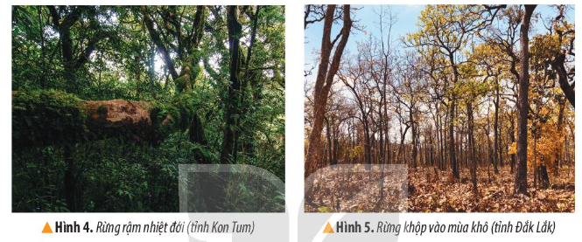
Đọc thông tin và quan sát các hình 4, 5, em hãy cho biết:
Tên một số kiểu rừng ở vùng Tây Nguyên.
Vai trò của rừng ở Tây Nguyên
Một số biện pháp bảo vệ rừng ở Tây Nguyên

Slide 5
Vùng Tây Nguyên có diện tích rừng lớn, gồm hai kiểu rừng chính: rừng rậm nhiệt đới và rừng khộp (rừng rụng lá vào mùa khô).

Slide 6
Vai trò của tài nguyên rừng
Giúp giảm lũ lụt vào mùa mưa, giảm khô hạn vào mùa khô.
Cung cấp sản vật có giá trị như gỗ, dược liệu, thực phẩm,...
Góp phần phát triển du lịch.

Slide 7
Một số biện pháp bảo vệ rừng
Trồng rừng và phục hồi rừng.
Thành lập các khu bảo tồn thiên nhiên (vườn quốc gia, khu dự trữ sinh quyển,...).
Tuyên truyền và vận động người dân cùng tham gia bảo vệ rừng,...

Slide 8



Slide 9

Trình bày một số đặc điểm địa hình, khí hậu ở vùng Tây Nguyên.

Slide 10



Slide 11
